Slide 1

신규 PVP(팀전, 대장전)

Slide 2








※구성 A. 1:1 단체전 방식(AI vs AI) 5판 3승제(5Round 전부 진행)
선견
선봉
중견
부장
대장
응원
1전
2전
3전
4전
최종전
선견
선봉
중견
부장
대장
응원
＊승점 보너스
2승 이하 -점수
3승 기본 점수
4승 +1점
5승 +2점
2nd타디
+13
최약자들
+11
＃상대방의 노출된 캐릭터 순서는 실제 배치한 순서와 일치하지 않음
(희귀도순 정렬)
버퍼
(실제 배치한대로 노출)

Slide 3








※구성 B. 1:1 대장전 방식(AI vs AI)
선견
선봉
중견
부장
대장
승
승리
승리
패배
패배
패배
패배
승리
승리
승리
선견
선봉
중견
부장
대장
패
＊연승 보너스
한 캐릭터의
3연승 +1점
4연승 +2점
5연승 +3점
3rd봉침
+13
노약자들
+11
＃상대방의 노출된 캐릭터 순서는
실제 배치한 순서와 일치하지 않음
(희귀도순 정렬)
버퍼
(실제 배치한대로 노출)

Slide 4
※진행
팀
설정
상대 선택
전투 준비
전투
전투
결과
1.팀 설정: 선견, 선봉, 중견, 부장, 대장 순서로 캐릭터를 배치하여 팀 설정을 마쳐야 상대방 에게 나의 팀이 노출되고 노출된 상대방을 선택하여 게임을 플레이할 수 있음.
2.상대 선택: 노출된 상대 리스트 중 한 명을 선택하여 전투 준비 상태로 돌입.
3.전투 준비: 팀 설정에서 설정한 팀 세팅을 가지고 와서 순서와 캐릭터를 변경할 수 있는 단계.
4.전투: 설정된 나의 팀과 상대 팀의 캐릭터, 순서에 따라 AI전투.
5.전투 결과: 상대방과의 전투에서 승리, 패배에 따른 결과창.

Slide 5
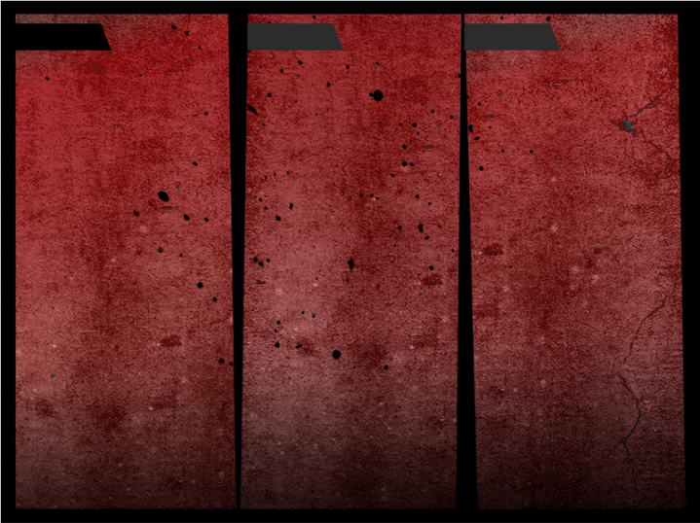











1.팀 설정창
선견
선봉
중견
부장
대장
응원
주마다 변경되는 경기 버프
불속성 방어력 10% 증가
암속성 공격력
10% 증가
선택
선견
선봉
중견
부장
대장
응원

Slide 6







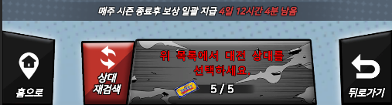

2.상대 선택
2nd타디
+17
점수 2022 전투력 58,765
최약자들
상대 재검색 없음
상대를 선택해서 전투가 끝날 시 리스트 재검색
상대적 우위의 상대부터 동급,하위의 상대순으로 리스트 정렬
+12
점수 1953 전투력 51,234
마이노
+10
점수 1918 전투력 55,555
싸우니
+8
점수 1888 전투력 50,123
햄뜨
+7
점수 1876 전투력 49,876

Slide 7

3.전투 준비창
선견
선봉
중견
부장
대장
응원
주마다 변경되는 경기 버프
불속성 방어력 10% 증가
암속성 공격력
10% 증가
상대방 정보
캐릭터 정보만 공개
순서 비공개 응원만 공개
응원
선택
선견
선봉
중견
부장
대장
응원

Slide 8
※구성A 전투 서순
준비
전투
라운드 결과
반복
최종 결과
1. 준비: 해당 순서의 캐릭터들이 노출되고 해당 라운드 설명 문구와 함께 잠시 대기하는 단계.
2. 전투: 같은 순서의 캐릭터간의 전투 단계.
3. 라운드 결과: 해당 순서의 승패를 확인하는 단계.
4.반복 : 선견에서 대장까지 1~3단계를 반복
5.최종 결과: 최종적인 승패를 확인하고 점수 가감과 보상을 획득하는 단계.

Slide 9
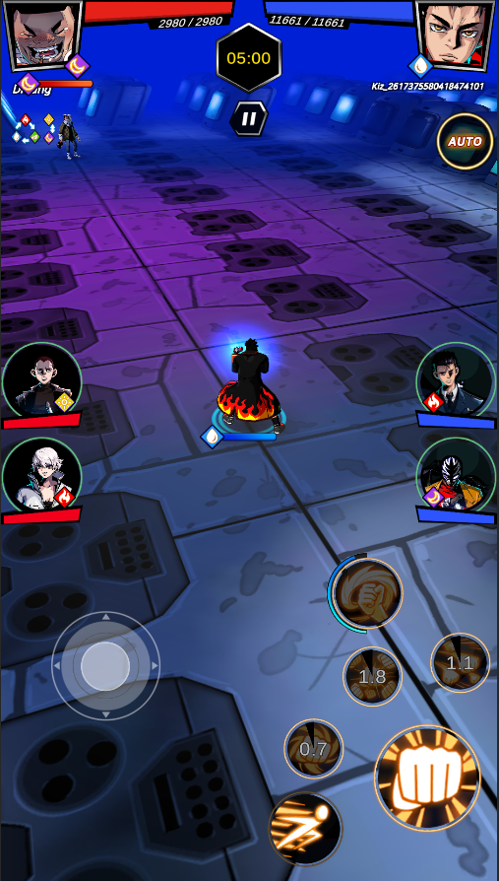
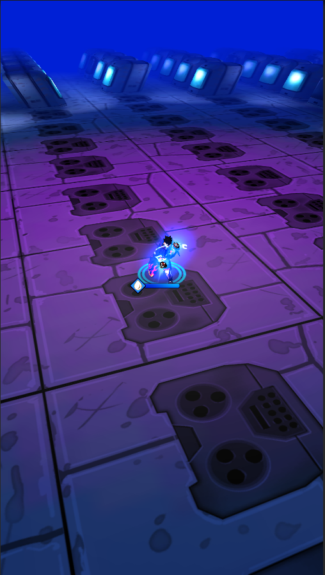




4.구성A 전투
선견
선견
FIGHT
승리
중견
패배
승리
승리
패배
<준비>
<전투>
<라운드 결과>
<다음 라운드 준비>

Slide 10
※구성B 전투 서순
준비
전투
라운드 결과
반복
최종 결과
1. 준비: 출전 캐릭터들이 노출되고 해당 라운드 설명 문구와 함께 잠시 대기하는 단계.
2. 전투: 해당 순서에 출전하는 캐릭터간의 전투 단계.
3. 라운드 결과: 해당 순서 승자의 승리 모션과 함께 승자의 체력이 일정량 회복되는 단계.
4.반복 : 자신과 상대 중 한 쪽의 팀이 전멸할 때까지 1~3단계를 반복
5.최종 결과: 최종적인 승패를 확인하고 점수 가감과 보상을 획득하는 단계.

Slide 11
4.구성B 전투
1Round
FIGHT
승리
2Round
사망
<준비>
<전투>
<라운드 결과>
<다음 라운드 준비>

